Slide 1
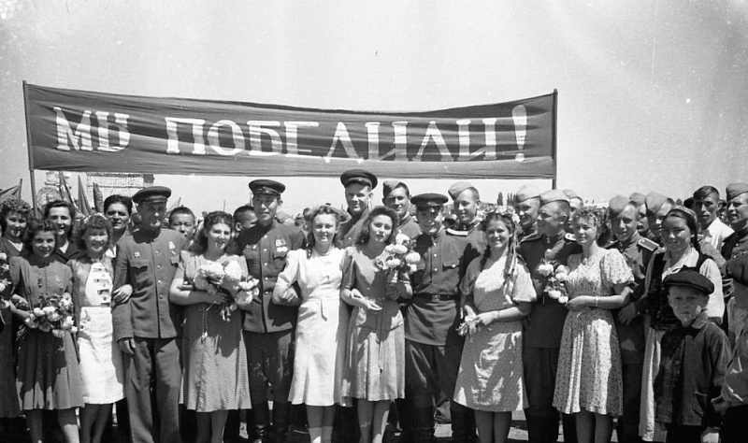
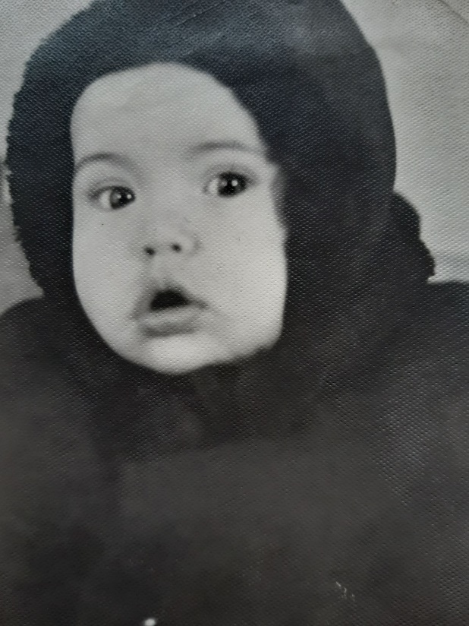
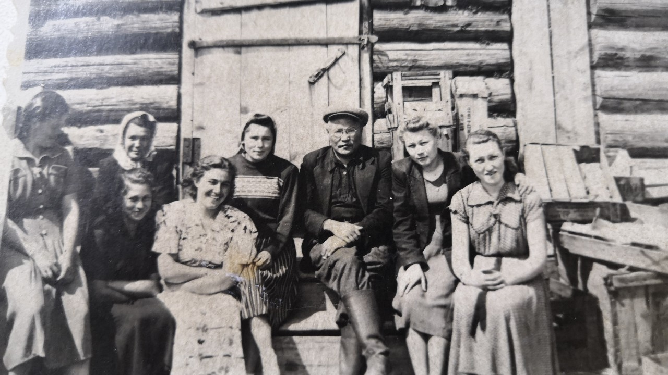
Какой была мода после войны?
Это был сложный период, но женщины всегда хотели оставаться красивыми и восхищать мужчин.
Вторая мировая война тяжким бременем легла на плечи модной индустрии. Во многих странах были введены всеобщие нормы потребления, которые касались и одежды, которую зачастую можно было получить только по карточкам. Данные меры приводили к упрощению костюма и росту изобретательности модниц тех лет.
Острая нехватка материалов заставляла использовать всё, что попадалось под руку: пара мужских фланелевых брюк превращалась в прямую юбку, вязаный джемпер распускался и перевязывался в детскую одежду, из хорошо сохранившихся частей старых платьев создавалось новое, а одеяло можно было покрасить и переделать в зимнее пальто.

Slide 2
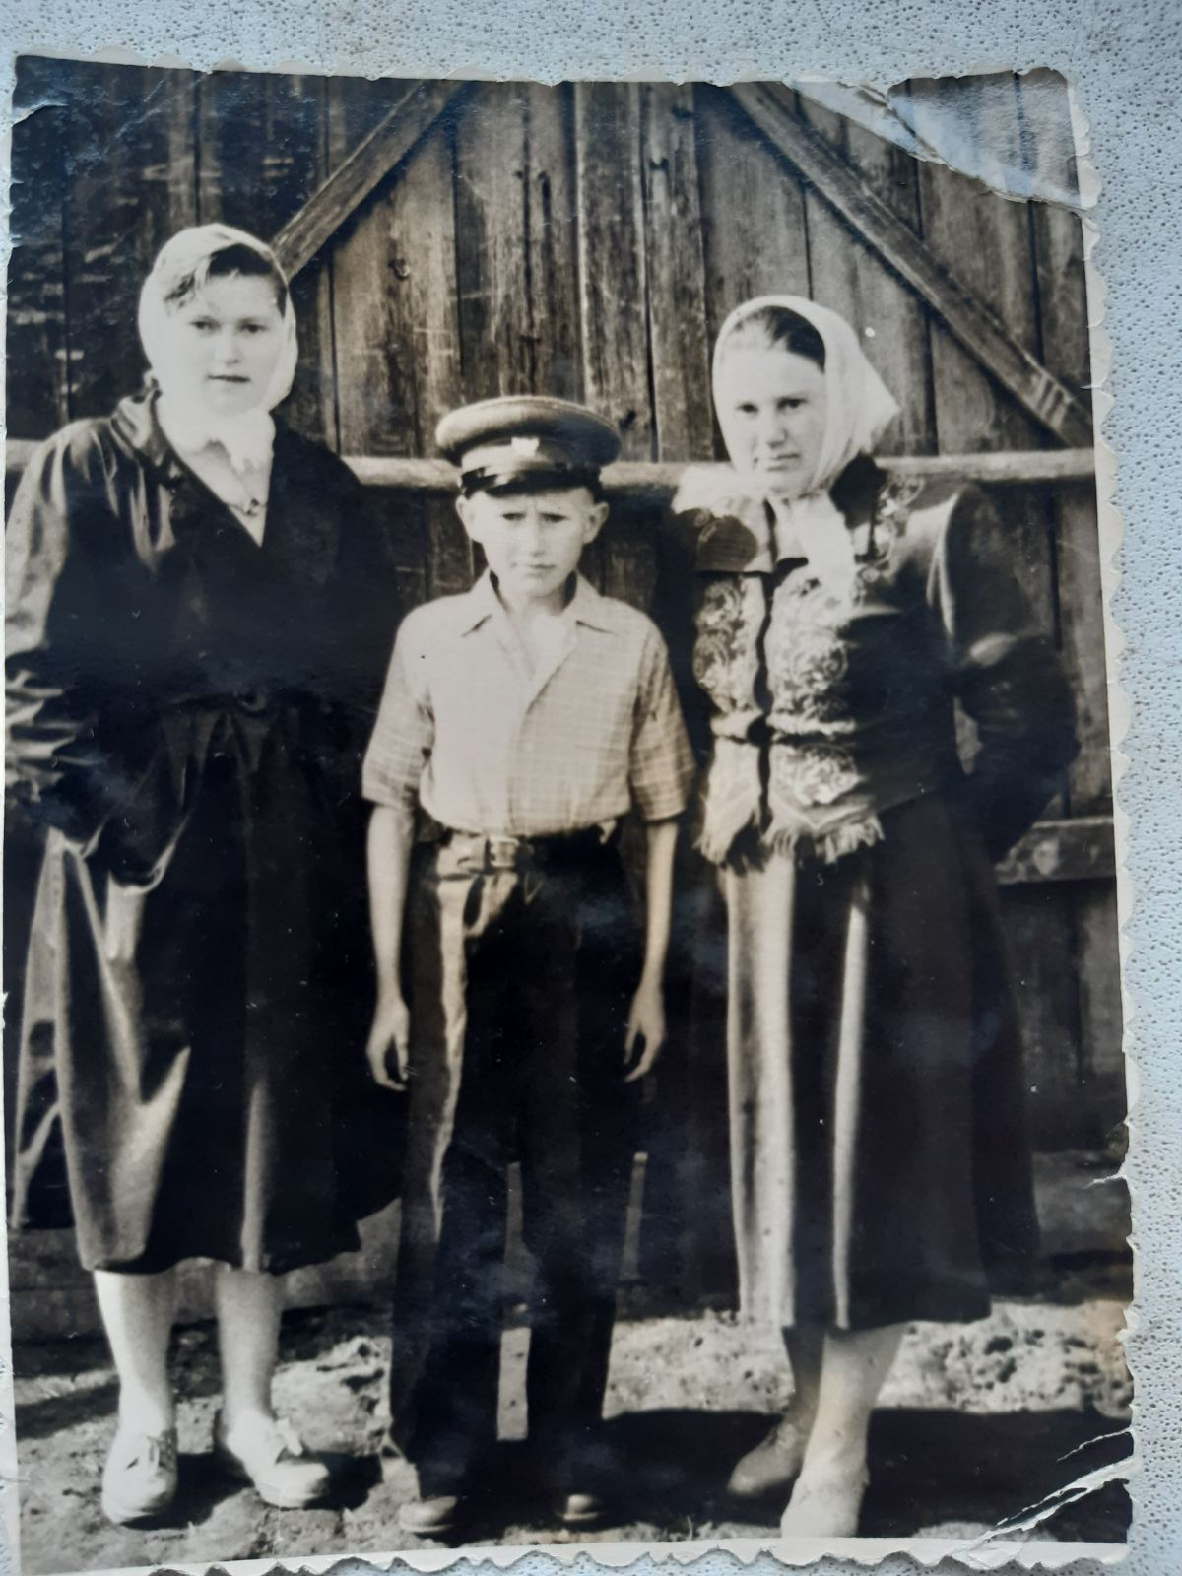
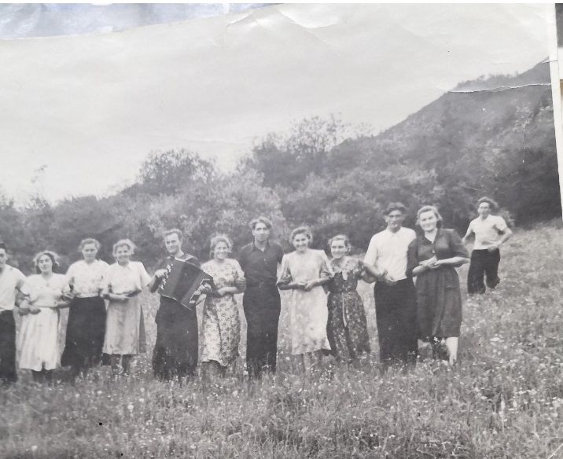
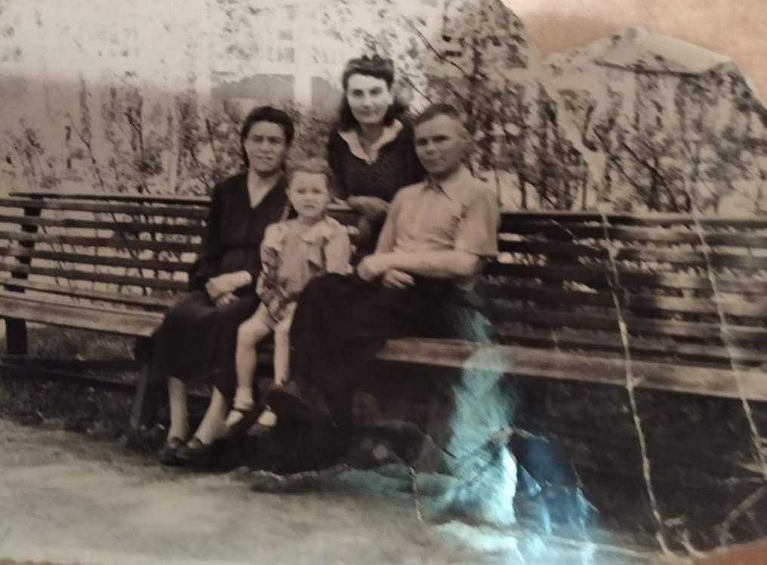
Однако вопреки всем несчастьям человек, как травинка к солнцу, тянется к жизни, к любви. И это подтверждают песни военных лет, музыка, поэзия, кинофильмы.
Зуева Мария Митрофановна
Брюханова Евгения Ильинична Брюханова Галя

Slide 3
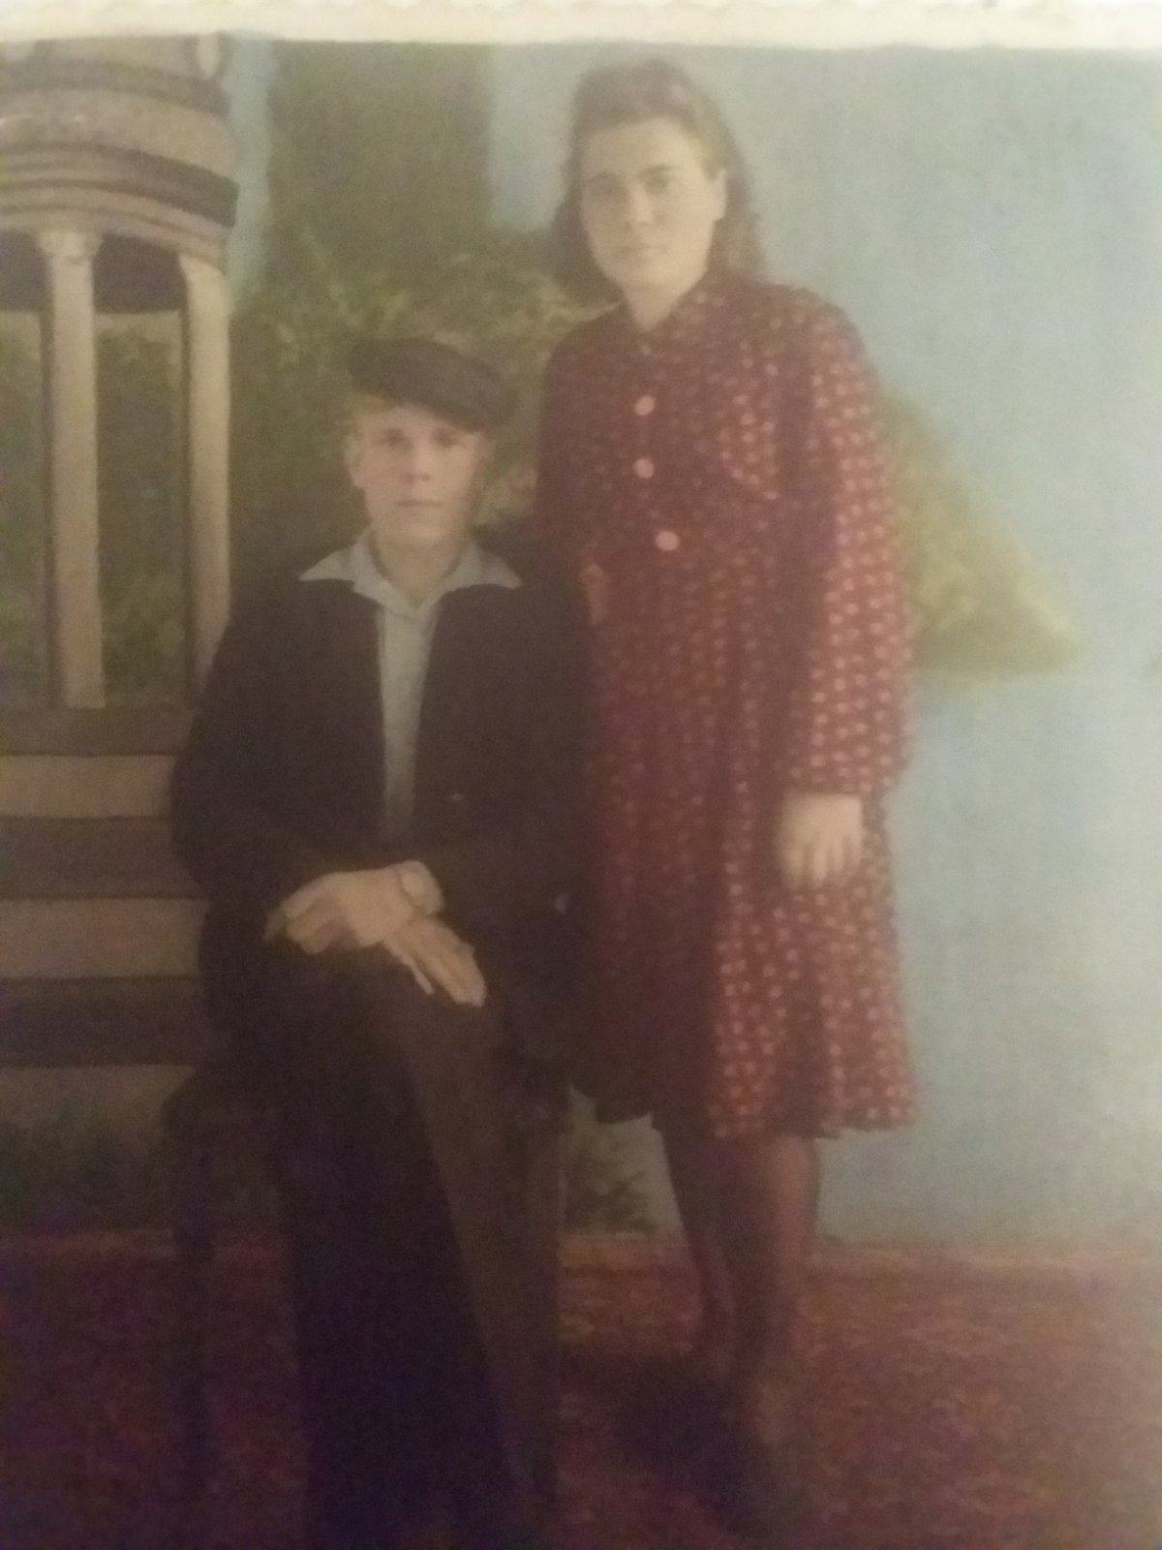
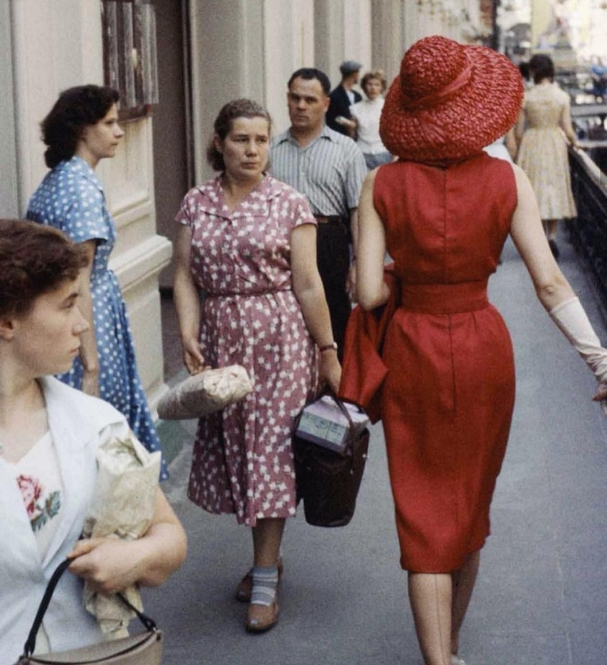
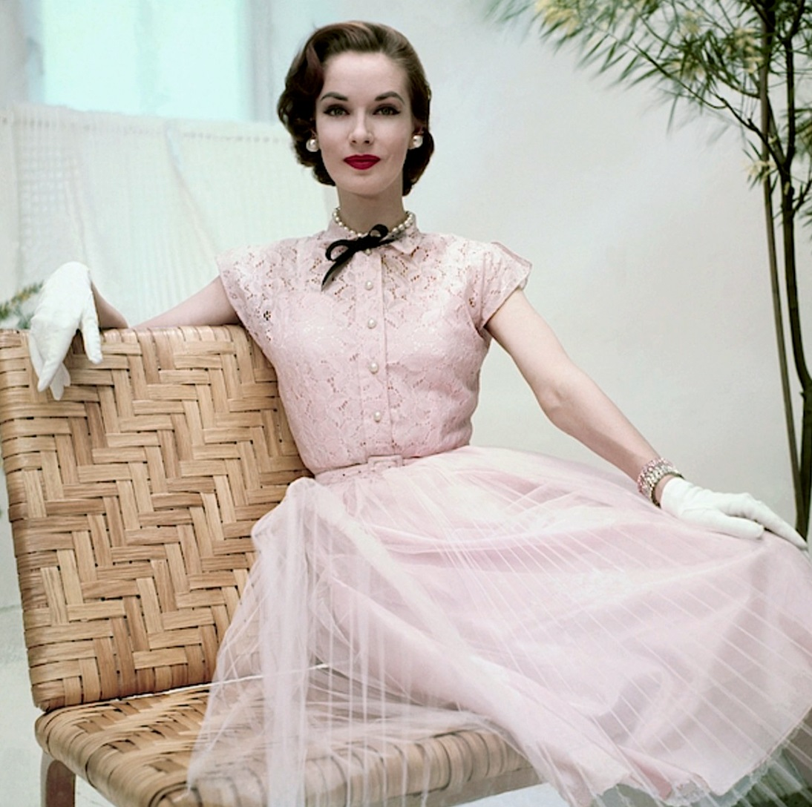
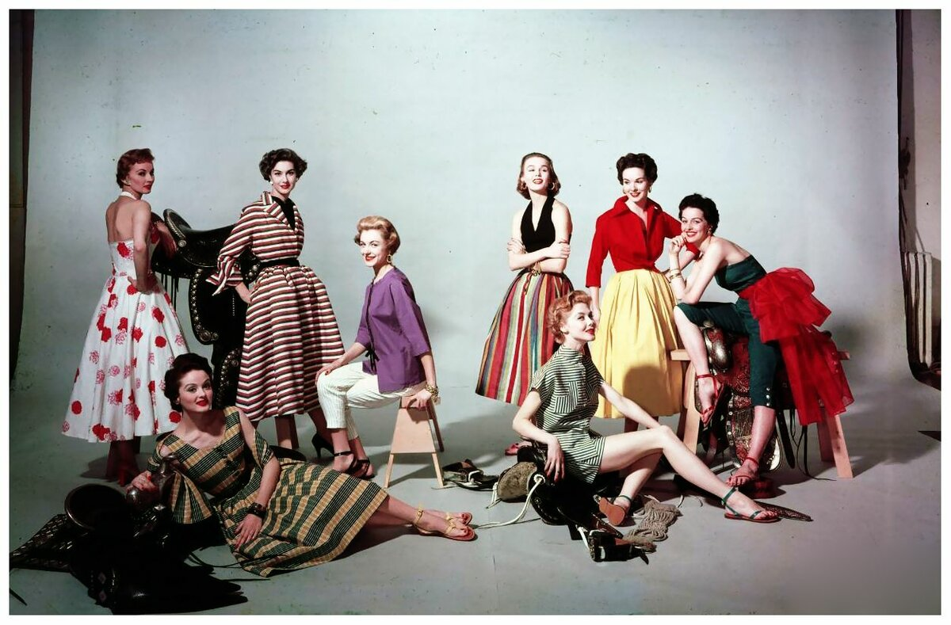
Мода 1950-х гг. удовлетворяла мечты времен «Великой депрессии» и войны о роскоши и изобилии. После тяжелых военных лет одним из символов мирной жизни стали яркие цвета — настоящий «взрыв цвета» в интерьере и моде. Розовый цвет — символ осуществленной мечты — был в 1950-е гг. самым любимым цветом.
Серебряковы Мария Дмитриевна и Николай Прокопьевич

